Slide 1
놀이공원 매표 프로젝트
Kopo04 김민재

Slide 2
티게팅 절차 (Procedure)
1] 권종을 선택한다.
2] 주민등록 번호를 입력한다.
3] 구매할 티켓 개수를 입력한다.
4] 우대 사항을 선택한다.
5] 가격 출력 및 구매 진행 여부를 선택한다.
6] 종료시 지금까지 구매 한 티켓의 정보를 출력한다.
7] 마지막으로 티켓구매 재진행여부 및 종료를 선택한다.

Slide 3
클래스 구성
1) ConstValueClass
2) CustomInfo
3) InputClass
4) OutputClass
5) RunClass
6) Main

Slide 4
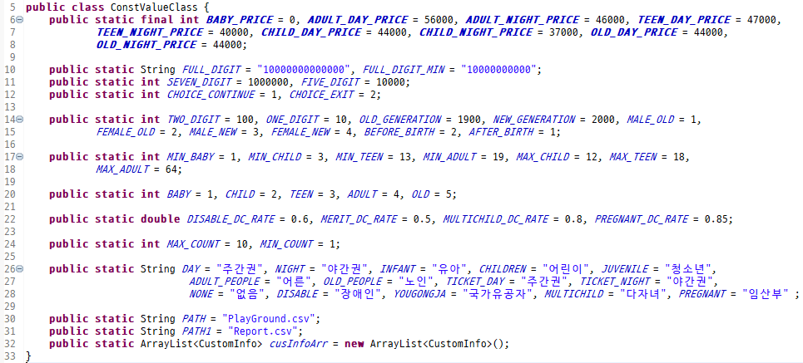
ConstValueClass
프로젝트 내에서 사용되는 상수 값 및 문자열, 파일 저장 주소 등을 public static으로 선언하여 프로젝트 내에서 언제든 사용할 수 있게 한다.

Slide 5
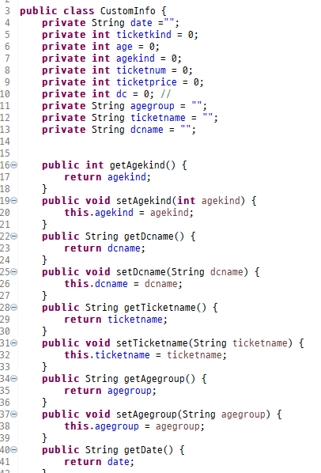
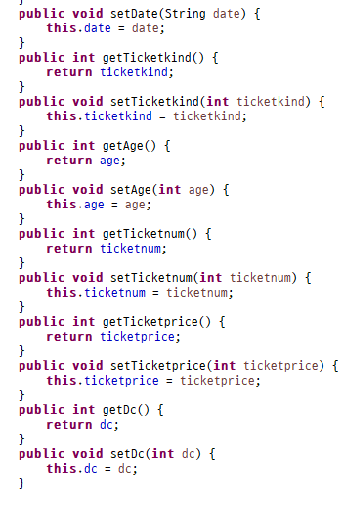
CustomInfo
구매 정보를 저장하기 위하여 CustomInfo Class를 생성한 후 정보를 getter와 setter를 이용하여 사용한다.

Slide 6
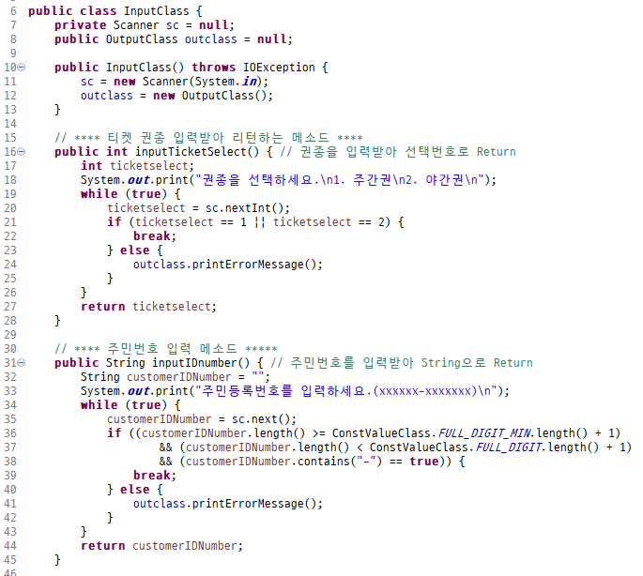
InputClass
사용자로부터 입력을 받는 메소드들을 모아둔 InputClass이다.
Scanner를 전역으로 선언하여 매번 객체를 생성하지 않도록 하며, 입력받는 각 메소드는 입력값을 정수형 또는 문자열로 retur한다. 이후에 return받은 값들을 사용하여 구매자 정보를 저장하고 티켓가격을 계산한다.

Slide 7
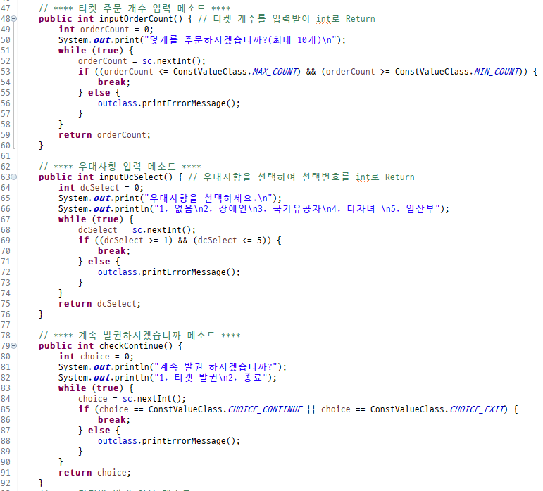
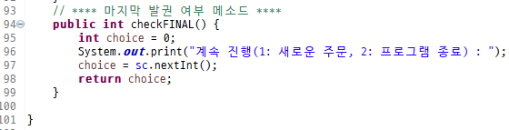
InputClass

Slide 8
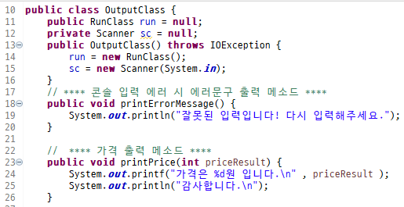
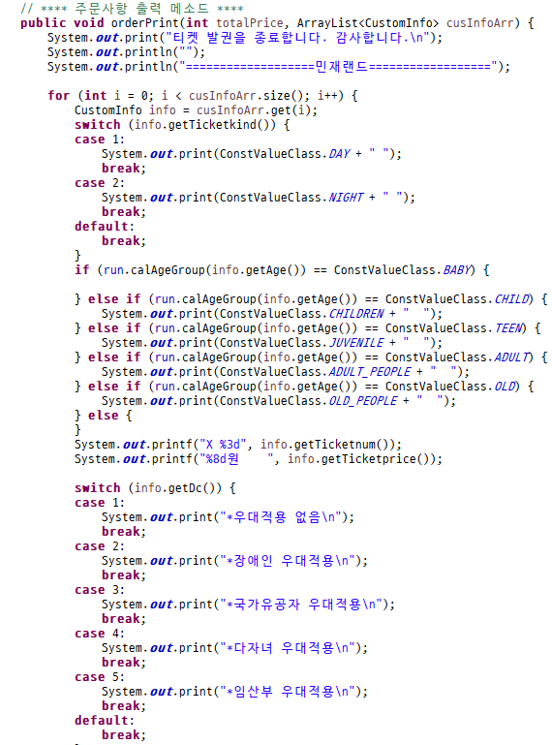
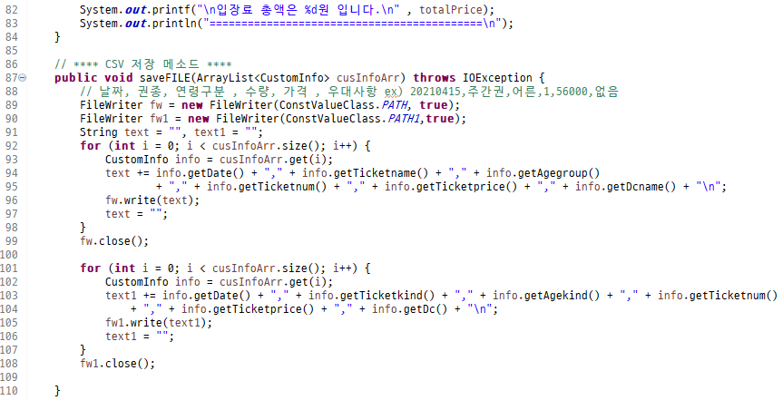
OutputClass
OutputClass에서는 콘솔 출력 및 파일로 저장하는 메소드를 모아둔 클래스이다.
입력값 오류 시 에러출력문을 출력하고 입력값에 대한 티켓 가격 및 입력사항들을 고객의 정보가 저장된 CustomInfo 클래스로부터 ArrayList 형식으로 받아온 후 구매정보를 출력한다.
뿐만 아니라 , 필요한
고객정보들을 Arraylist
로부터 getter을 사용
하여 값을 가져오고
CSV형식으로 저장한다.

Slide 9
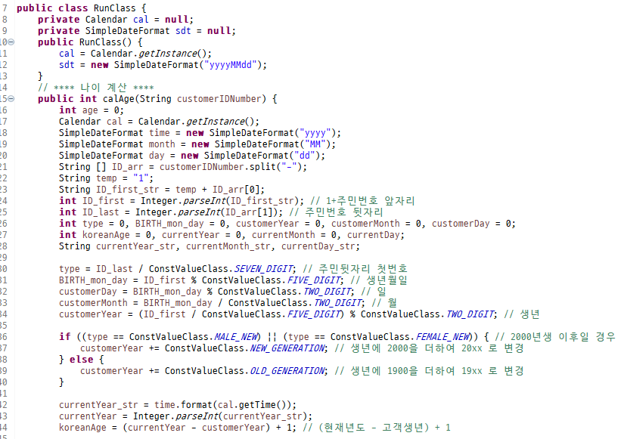
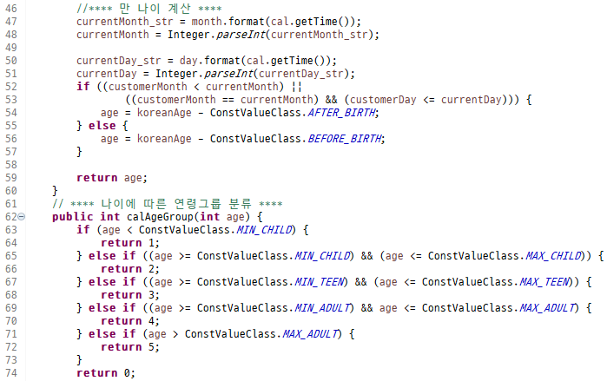
RunClass
RunClass는 사용자로부터 입력받은 값들로 원하는 정보를 얻기위해 계산하는 메소드들을 모아둔 클래스이다.
입력받은 주민등록번호로부터 만 나이를 현재 날짜를 기준으로 계산하고, 해당 나이는 어느 연령대그룹에 속하는지 조건문을 통해 판별하여 정수를 반환한다. 정수는 1일경우 유아, 2일경우 어린이 등을 표현한다.

Slide 10
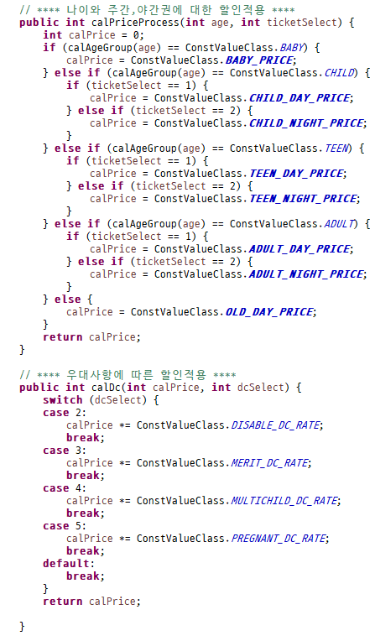
RunClass
사용자로부터 입력받은 나이와 티켓가격을 인자로 나이에 따른 티켓가격을 반환하는 메소드는 calPriceProcess이며 이 메소드로부터 반환받은 가격과 우대사항을 인자로 우대사항에 따른 할인가격을 반환하는 메소드는 calDC이다.

Slide 11
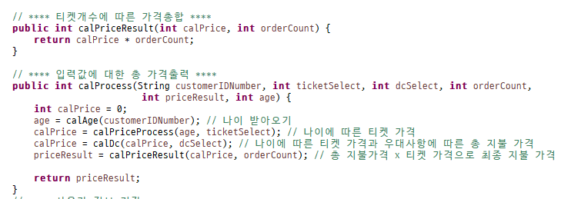
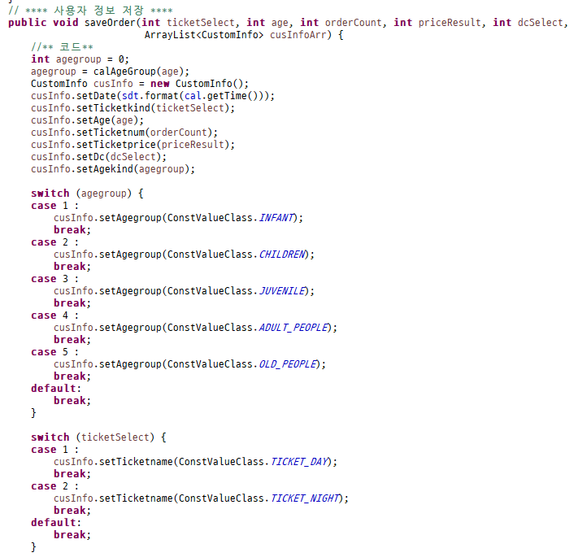
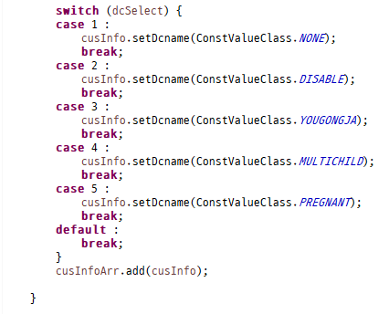
RunClass
이전 메소드들에서 구한 할인가격과 티켓개수를 곱하여 최종 지불해야하는 가격을 구하고 사용자 정보에 위의 정보들을 Setter를 사용하여 저장한다.

Slide 12
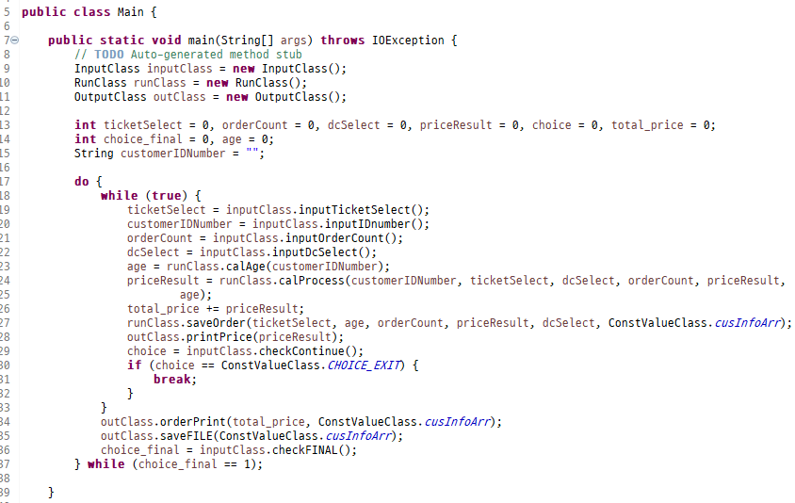
Main
do-while문안에 while문을 사용하여 사용자가 티켓구매여부에서 종료할때까지 반복되며 지금까지 구현한 메소드들을 호출하여 정보를 저장하고 출력하며 csv형식으로 정보를 저장한다.

Slide 13
매출분석 클래스 구성
1) ConstValueClass
2) ReadCSV
3) OutputClass
4) Main

Slide 14
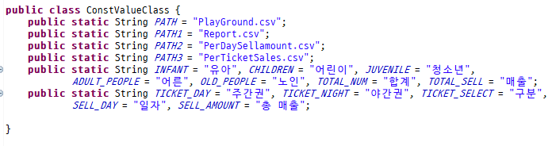
ConstValueClass
읽어올 csv 저장경로 , 새로 저장할 csv저장경로 , Class내에서 사용할 문자열이 저장되어 있다.

Slide 15
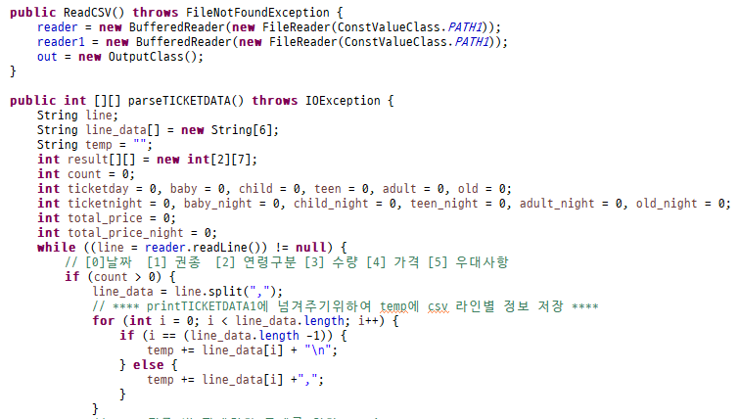
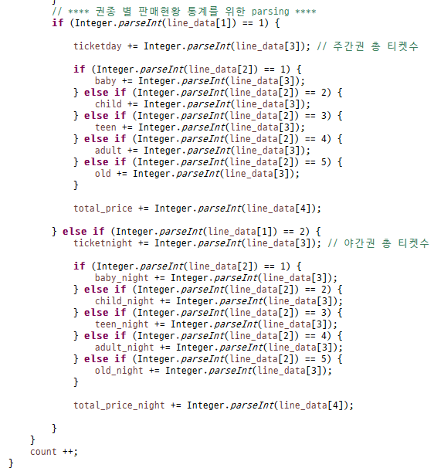
ReadCSV
분석할 CSV파일을 읽어들인 후 한줄씩 읽는다.
각 줄을 ,로 나눈다. 권종 별 판매현황 분석을 위하여 주간권일 때와 야간권일 때를 나누어 티켓 수량을 각 변수에 더하고 총 판매량을 누적한다.

Slide 16
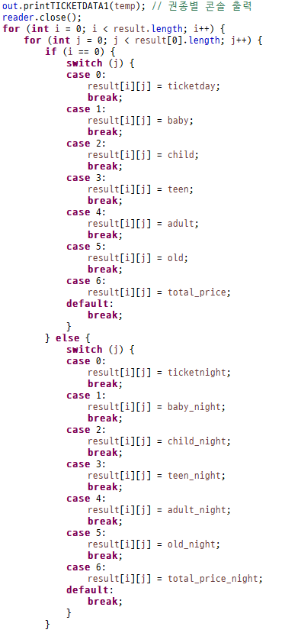

ReadCSV
2차원 배열인 result 배열에 i가 0이면 주간 티켓판매 수를 연령대 별로 저장하고 i가 1일때, 야간 티켓 판매수를 연령대 별로 저장한다.

Slide 17
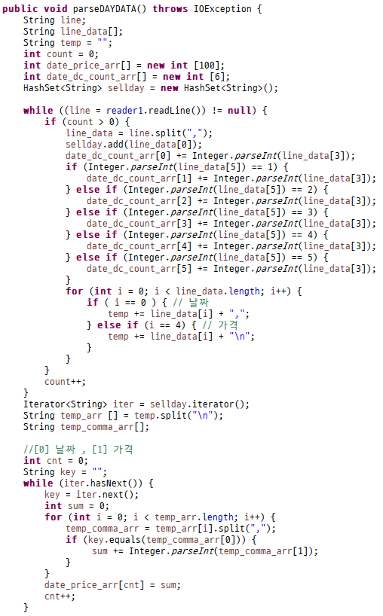
ReadCSV
날짜별 총 판매금액을 저장하기 위하여 각 줄을 읽을 때 날짜를 Hashset에 저장한다 (중복제거)
우대사항 별 판매분석을 위하여 연령대별 티켓판매수를 date_dc_count_arr 배열에 저장한다.
빈 문자열 temp에 날짜와 가격 데이터만을 ,와 함께 저장하고 hashset의 길이만큼 반복문을 통해 hashset의 인덱스와 날짜가 같으면 date_price_arr에 각 날짜에 해당하는 판매금액을 누적한다.

Slide 18
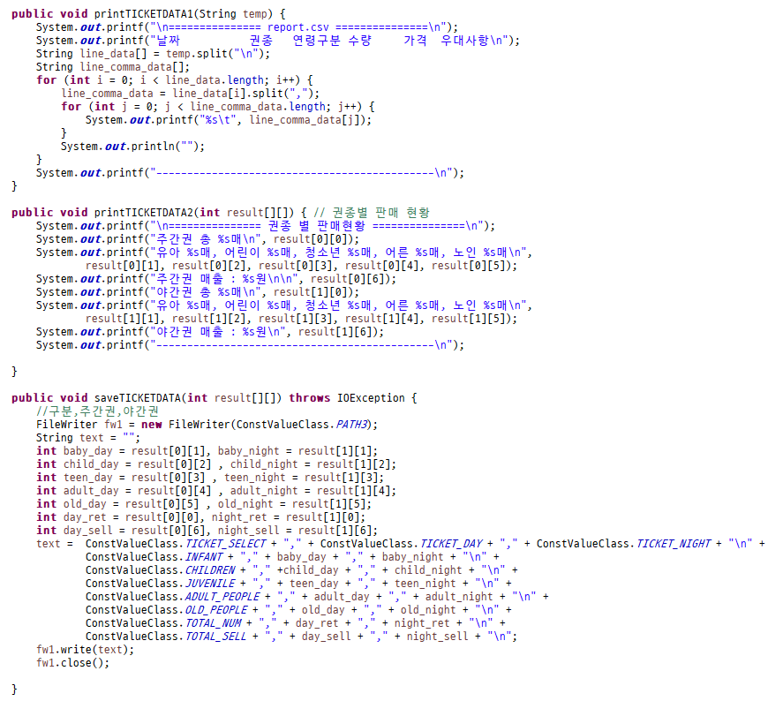
OutputClass
콘솔 출력을 위하여 ReadCSV클래스에서 파싱한 데이터들을 인자로 콘솔에 출력하고, 권종별 판매현황을 저장한 이차원 배열을 인자로 사용하여 새로운 CSV를 만든다.

Slide 19
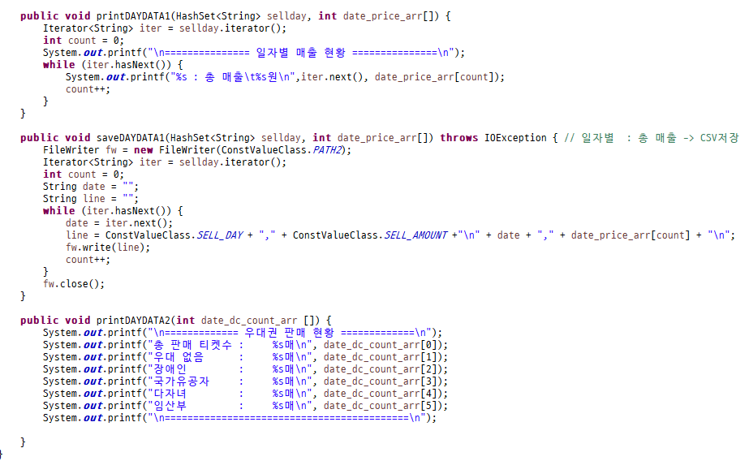
OutputClass
일자별 총 매출과 우대사항별 판매현황을 콘솔과 CSV로 저장한다.

Slide 20
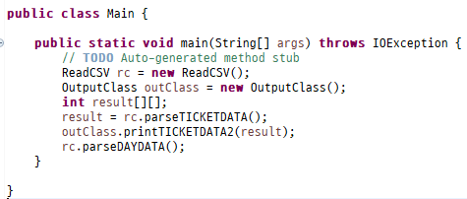
Main
권종별 판매현황을 이차원 배열에 저장하여 콘솔에 출력하고
일자별 판매현황과 우대사항 별 판매현황은 READCSV에서 데이터를 파싱하면서 콘솔에 출력하였다.

